Slide 1

聊聊MySQL ACID特性中D的实现
互联网产品平台部 - 谢伟鹏

Slide 2
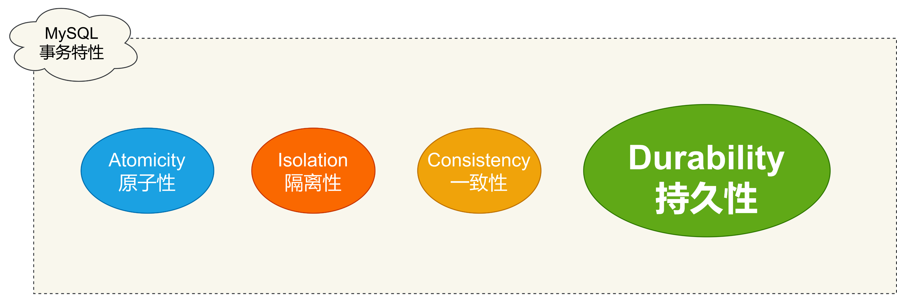
ACID特性中的D是什么

Slide 3
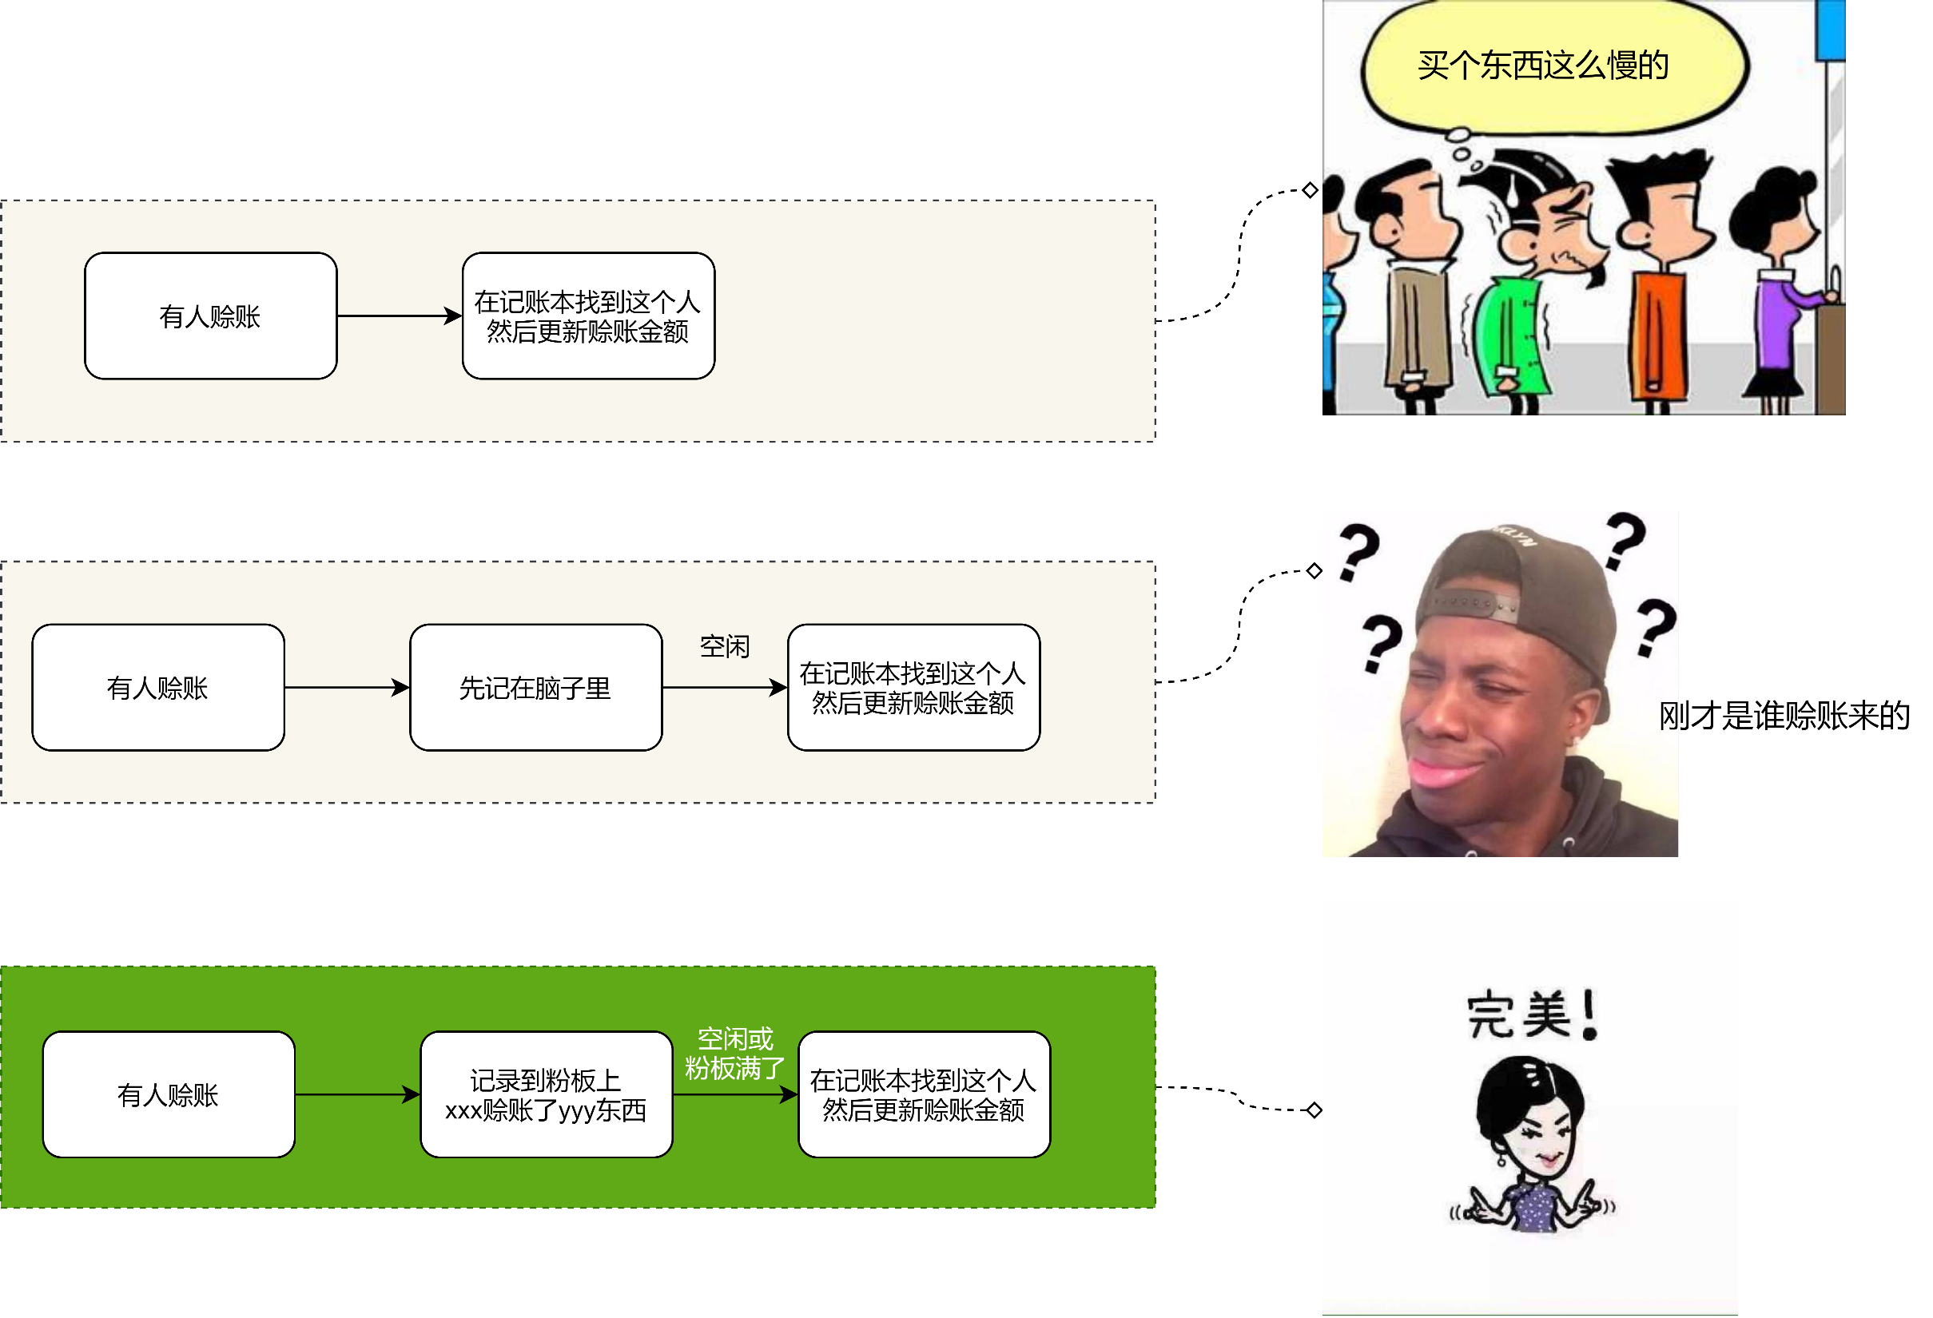
从生活例子猜想MySQL的持久性实现
分享一则童年往事：小卖部的赊账处理经验

Slide 4
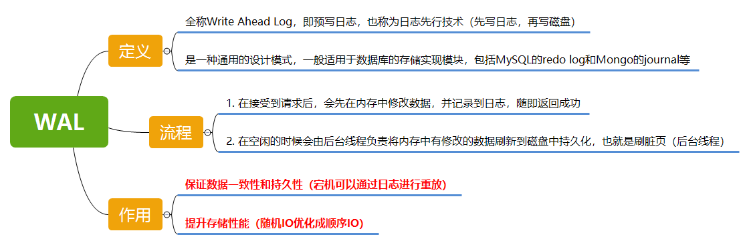
WAL技术是什么

Slide 5
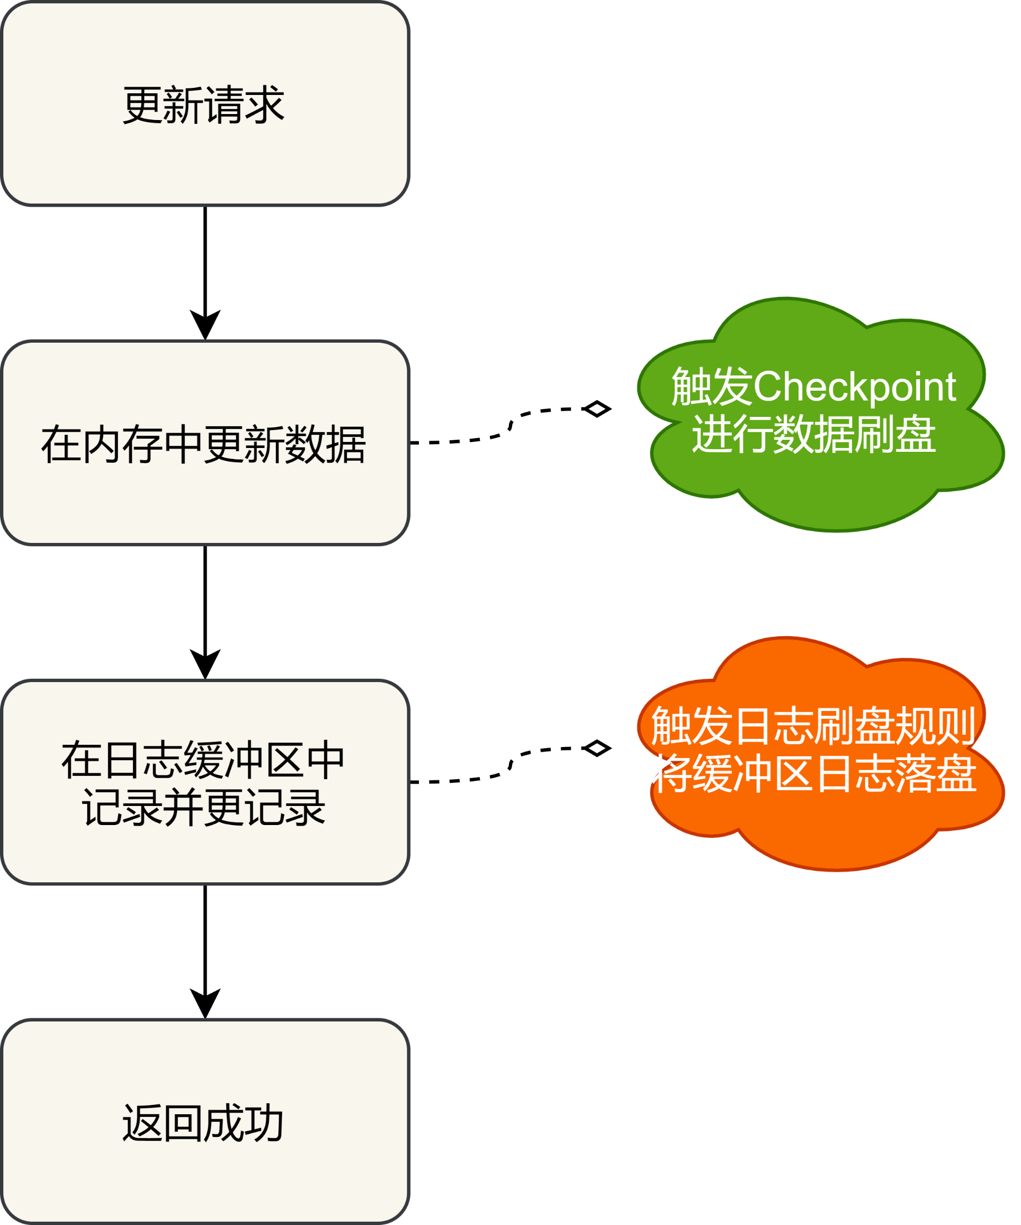
WAL技术需要关注的问题
日志刷盘问题：
由于所有对数据的修改都需要写日志，当并发量很大的时候，必然会导致日志的写入量也很大，为了性能考虑，往往需要先写到一个日志缓冲区，然后在按照一定规则刷入磁盘，此外日志缓冲区大小有限，用户会源源不断的生产日志，数据库还需要不断的把缓存区中的日志刷入磁盘，缓存区才可以复用，因此，这里就构成了一个典型的生产者和消费者模型。在高并发的情况下，这里就会形成一个性能瓶颈；
数据刷盘问题：
在用户收到操作成功的时候，用户的数据不一定已经被持久化了，很有可能修改还没有落盘，这就需要数据库有一套刷数据的机制，专业术语叫做刷脏页算法。脏页(内存中被修改的但是还没落盘的数据页)在源源不断的产生，然后要持续的刷入磁盘，这里又凑成一个生产者消费者模型，高并发场景下也是个需要关注的性能瓶颈；

Slide 6
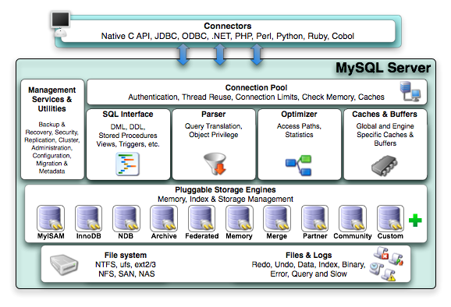
MySQL体系结构
Connector：用来支持各种语言和 SQL 的交互，比如 PHP，Python，Java 的JDBC；
Management Serveices & Utilities：系统管理和控制工具，包括备份 复制工具等等；
Connection Pool：连接池，管理缓冲用户连接，线程处理等需要缓存的需求；
SQL Interface：用来接收用户的SQL命令，返回用户需要的查询结果；
Parser：SQL解析器，SQL命令传递到解析器的时候会被解析器进行验证和解析；
Optimizer：查询优化器，通过计算分析收集的各种系统统计信息，为Query给出最优的执行计划，会对原来的SQL语句进行重写；
Cache and Buffer：查询缓存，如果查询缓存有命中的查询结果，查询语句就可以直接去查询缓存中取数据；
Pluggable Storage Engines：插件式存储引擎，它提供 API 给服务层使用，跟具体的文件打交道；

Slide 7
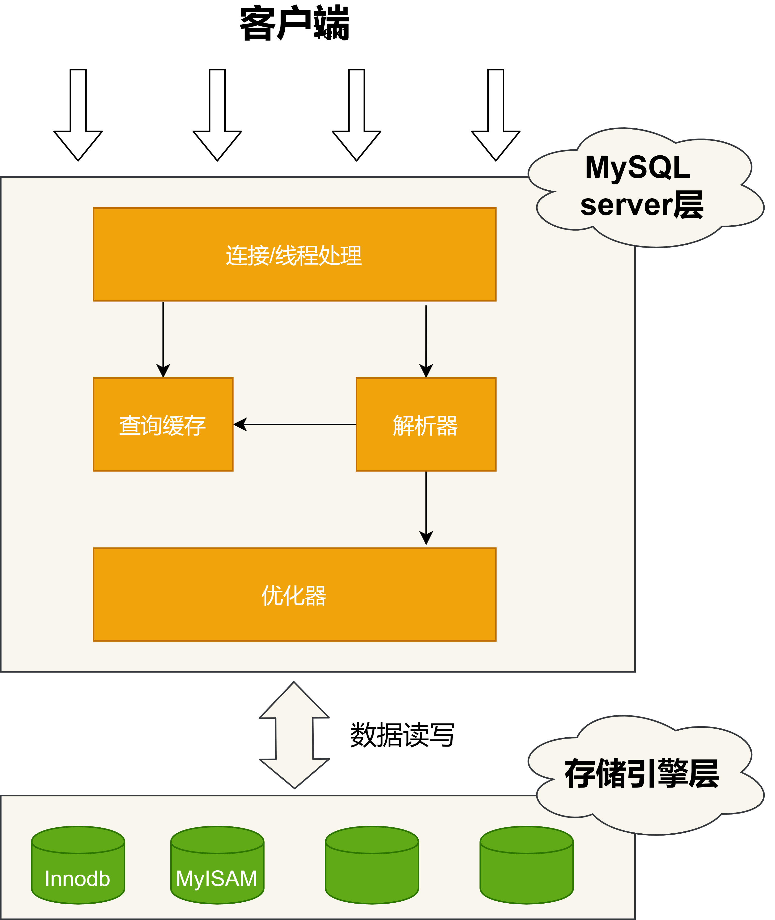
MySQL架构分层
主要分为两层：
MySQL server服务层：对SQL进行校验、解析、优化和执行；
存储引擎层：真正存储数据的地方，提供数据读写接口供服务层调用；
SQL执行流程：
客户端连接到MySQL服务器3306端口，跟MySQL服务端建立连接；
连接层会对连接进行权限验证等；
连接验证通过后，会进行查询缓存的判断或者经过解析器对SQL语句进行词法和语法的解析（比如关键字怎么识别，别名怎么识别，语法有没有错误等等）；
然后就是优化器，MySQL底层会根据一定的规则对SQL语句进行优化；
优化完的语句会交给执行器去执行；
调用对应存储引擎接口进行数据读写操作；

Slide 8
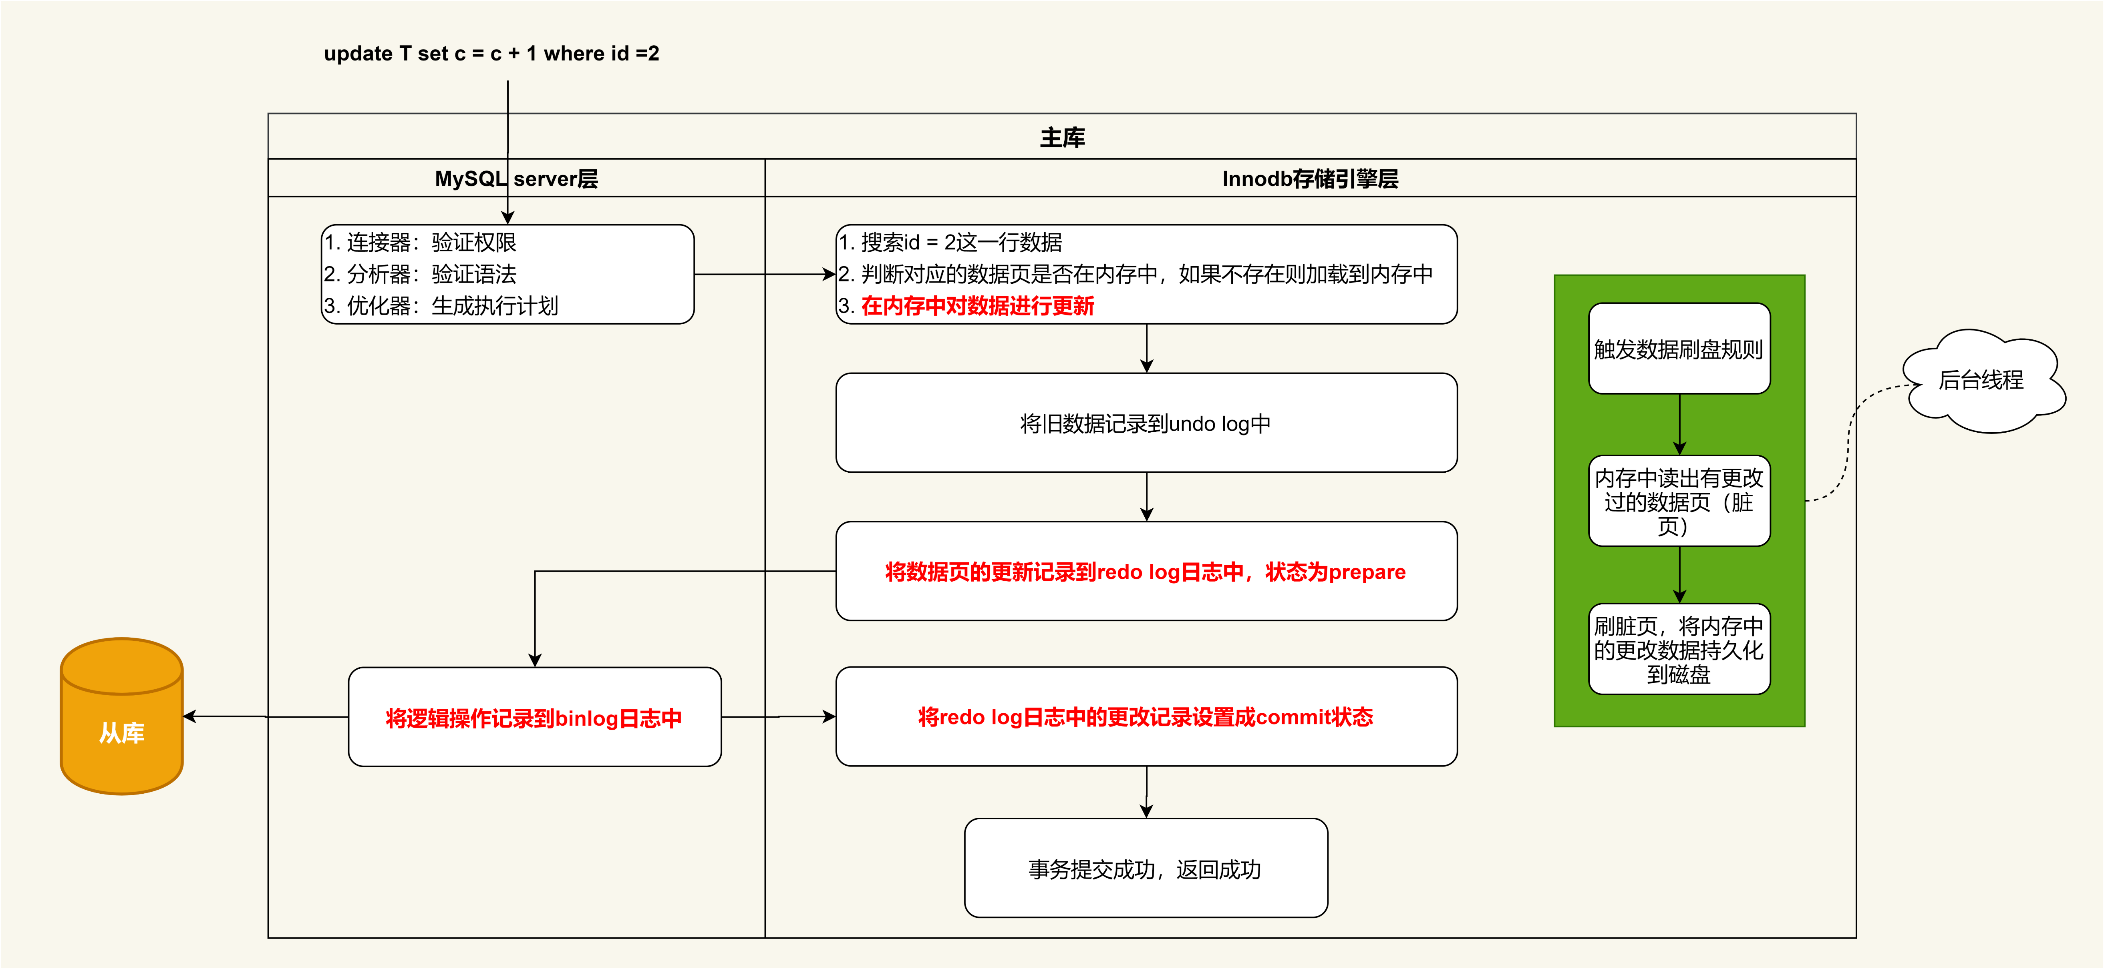
更新语句的详细执行流程

Slide 9
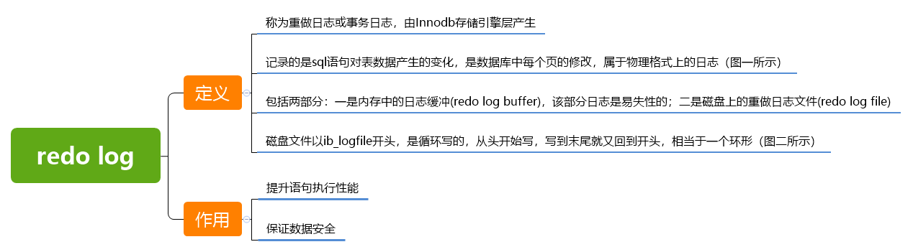
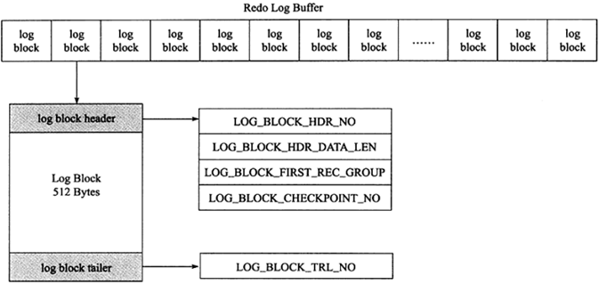
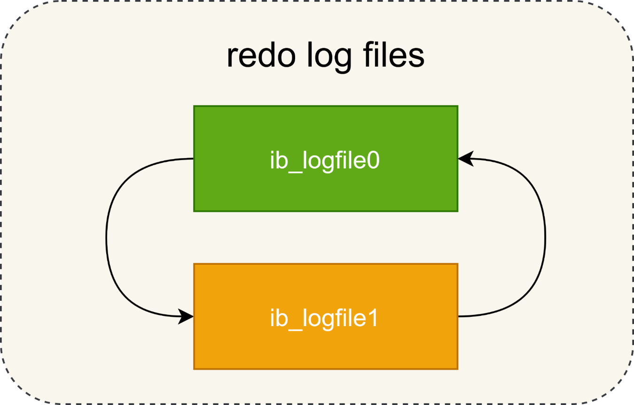
redo log是什么
图一：redo log日志格式
图二：redo log磁盘文件

Slide 10
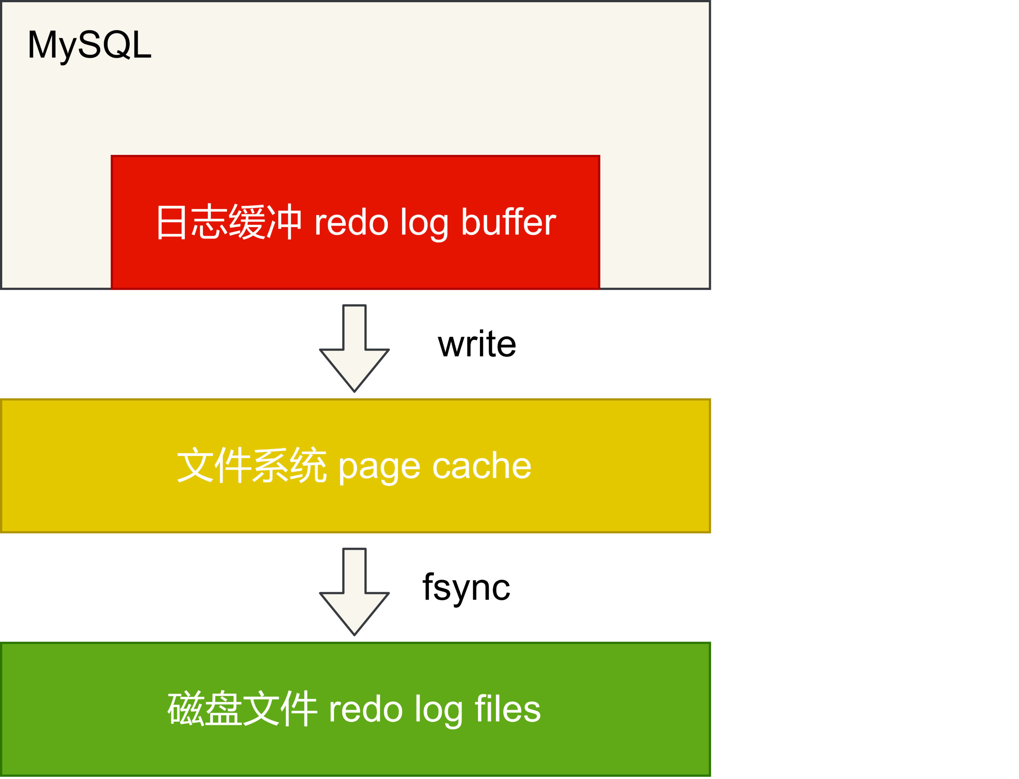
redo log的写入机制
redo log写入的三个步骤：
1. 写redo log buffer 中，物理上是在 MySQL 进程内存中；
2. 写磁盘 (write) ，但是没有持久化（ fsync) ，物理上是在文件系统的 page cache 里面；
3. 持久化（fsync）到磁盘，对应的是hard disk；

Slide 11
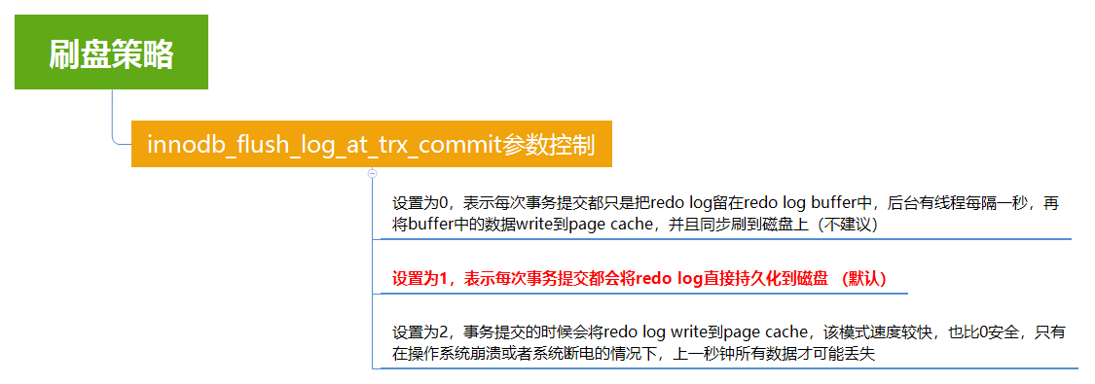
redo log的刷盘策略

Slide 12
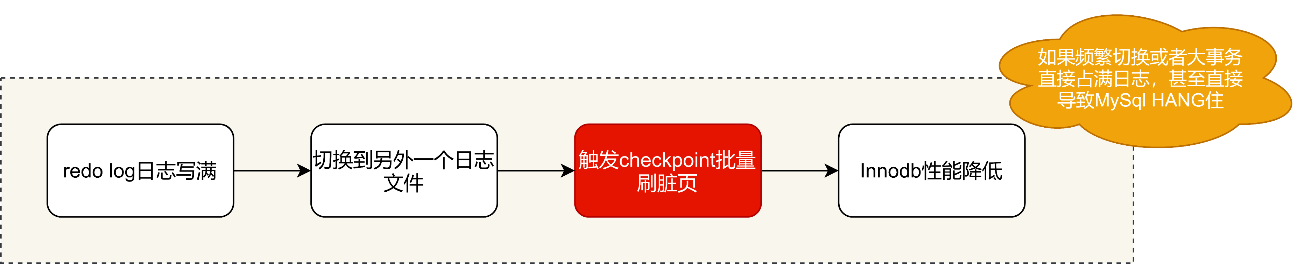

redo log注意事项
1. redo log files设置太小：性能抖动；
2. redo log files设置太大：宕机重启恢复速度很慢；
3. 最佳实践：redo log写满时间 > 15分钟
计算公式：redo log写满时间（分钟） = redo log文件大小 / 每分钟峰值日志大小

Slide 13
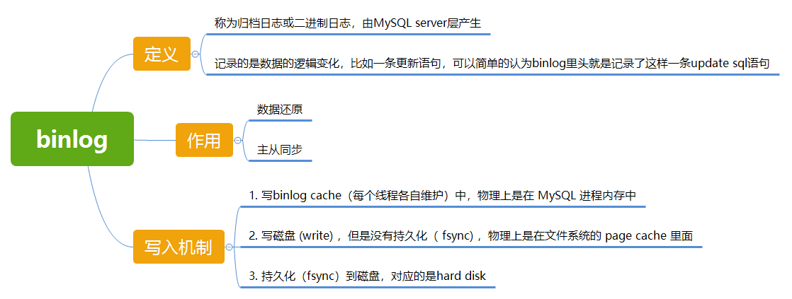
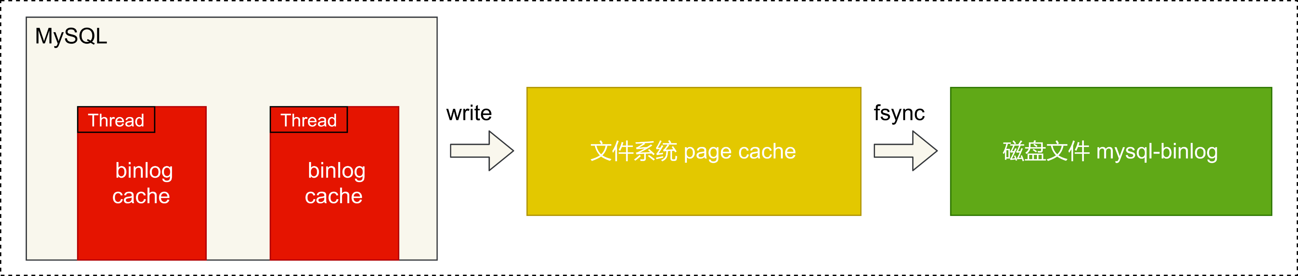
binlog是什么
图一：binlog写入步骤

Slide 14
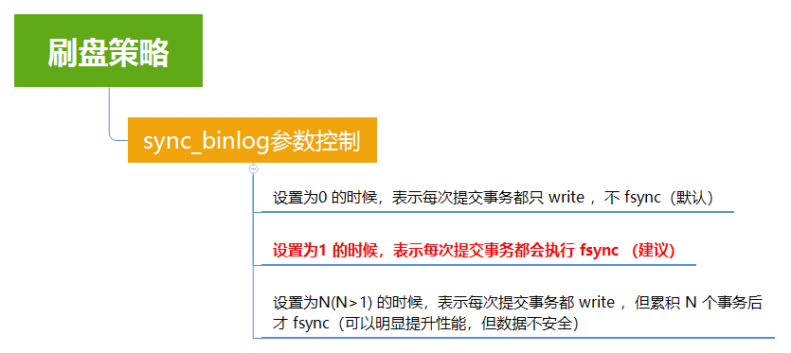
binlog的刷盘策略

Slide 15
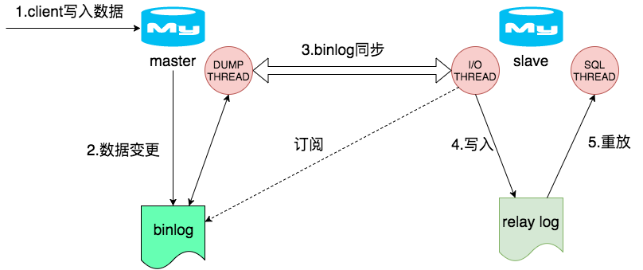
binlog主从同步原理

Slide 16
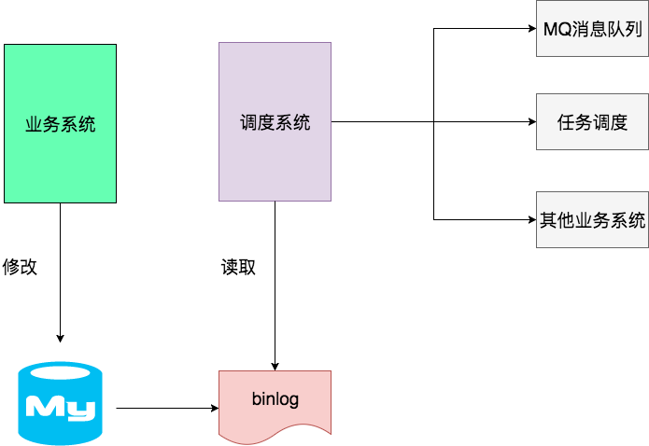
binlog业务应用场景
基于binlog的主从同步原理，业务也可以伪装成master的slave节点，感知数据的变化，触发具体业务逻辑：
数据异构；
缓存数据的刷新；
基于数据的任务分发；

Slide 17
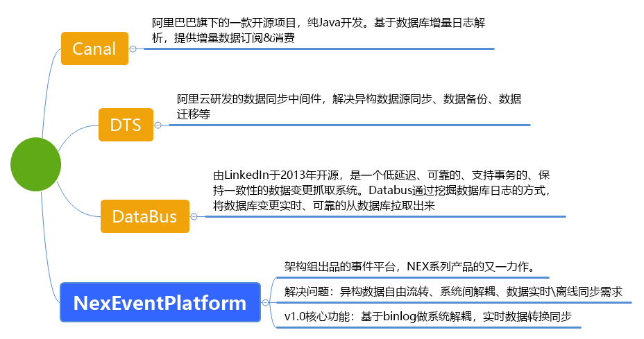
binlog监听工具
Notes:
NexEventPlatform文档地址：http://km.vivo.xyz/pages/viewpage.action?pageId=166092103

Slide 18
为什么需要redo log和binlog两个日志
不同的模块层产生
redo log只在Innodb存储引擎中存在，而binlog是在MySQL server层产生的，需要支持多种存储引擎；
保证主从数据一致
redo log决定了主库的数据（主要体现在奔溃重启需要使用redo log重放数据的场景），而binlog决定了从库的数据（因为从库的数据是通过binlog同步过去的），所以两者保持一致是保证主从数据一致的前提；
crash-safe（奔溃安全）
MySQL自带的引擎是MyISAM，但是MyISAM没有 crash-safe的能力，binlog日志只能用于归档。而InnoDB是另一个公司以插件形式引入MySQL的，既然只依靠binlog是没有crash-safe能力的，所以InnoDB使用另外一套日志系统——也就是redo log来实现crash-safe能力；

Slide 19
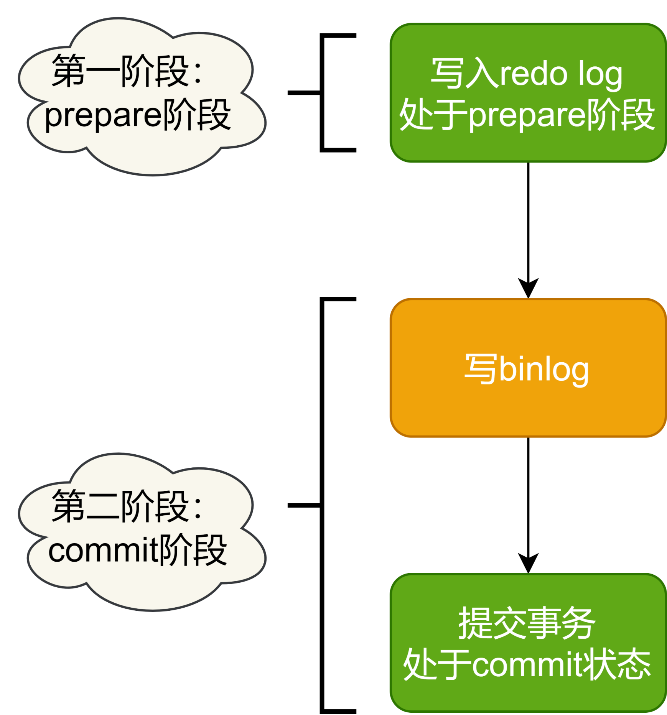
怎么让redo log和binlog保持一致
分布式事务的解决方案：
两阶段提交（Two-phase Commit，2PC），将redo log的写入拆成了两个步骤（prepare和commit），中间再穿插写入binlog
反证法：假如不使用两阶段提交能不能保持一致
先写redo log后写binlog。假设在redo log写完，binlog还没有写完的时候，MySQL进程异常重启。由于redo log记录了这个变更语句，系统即使崩溃，仍然能够把数据恢复回来，所以恢复后这一行c的值是1。但是由于binlog没写完就crash了，这时候binlog里面就没有记录这个语句。因此，从库就会少了这一次更新，这一行c的值仍然是0，出现主从不一致的情况；
先写binlog后写redo log（结论一样主从不一致，过程可以自行推导）；
两阶段提交流程图

Slide 20
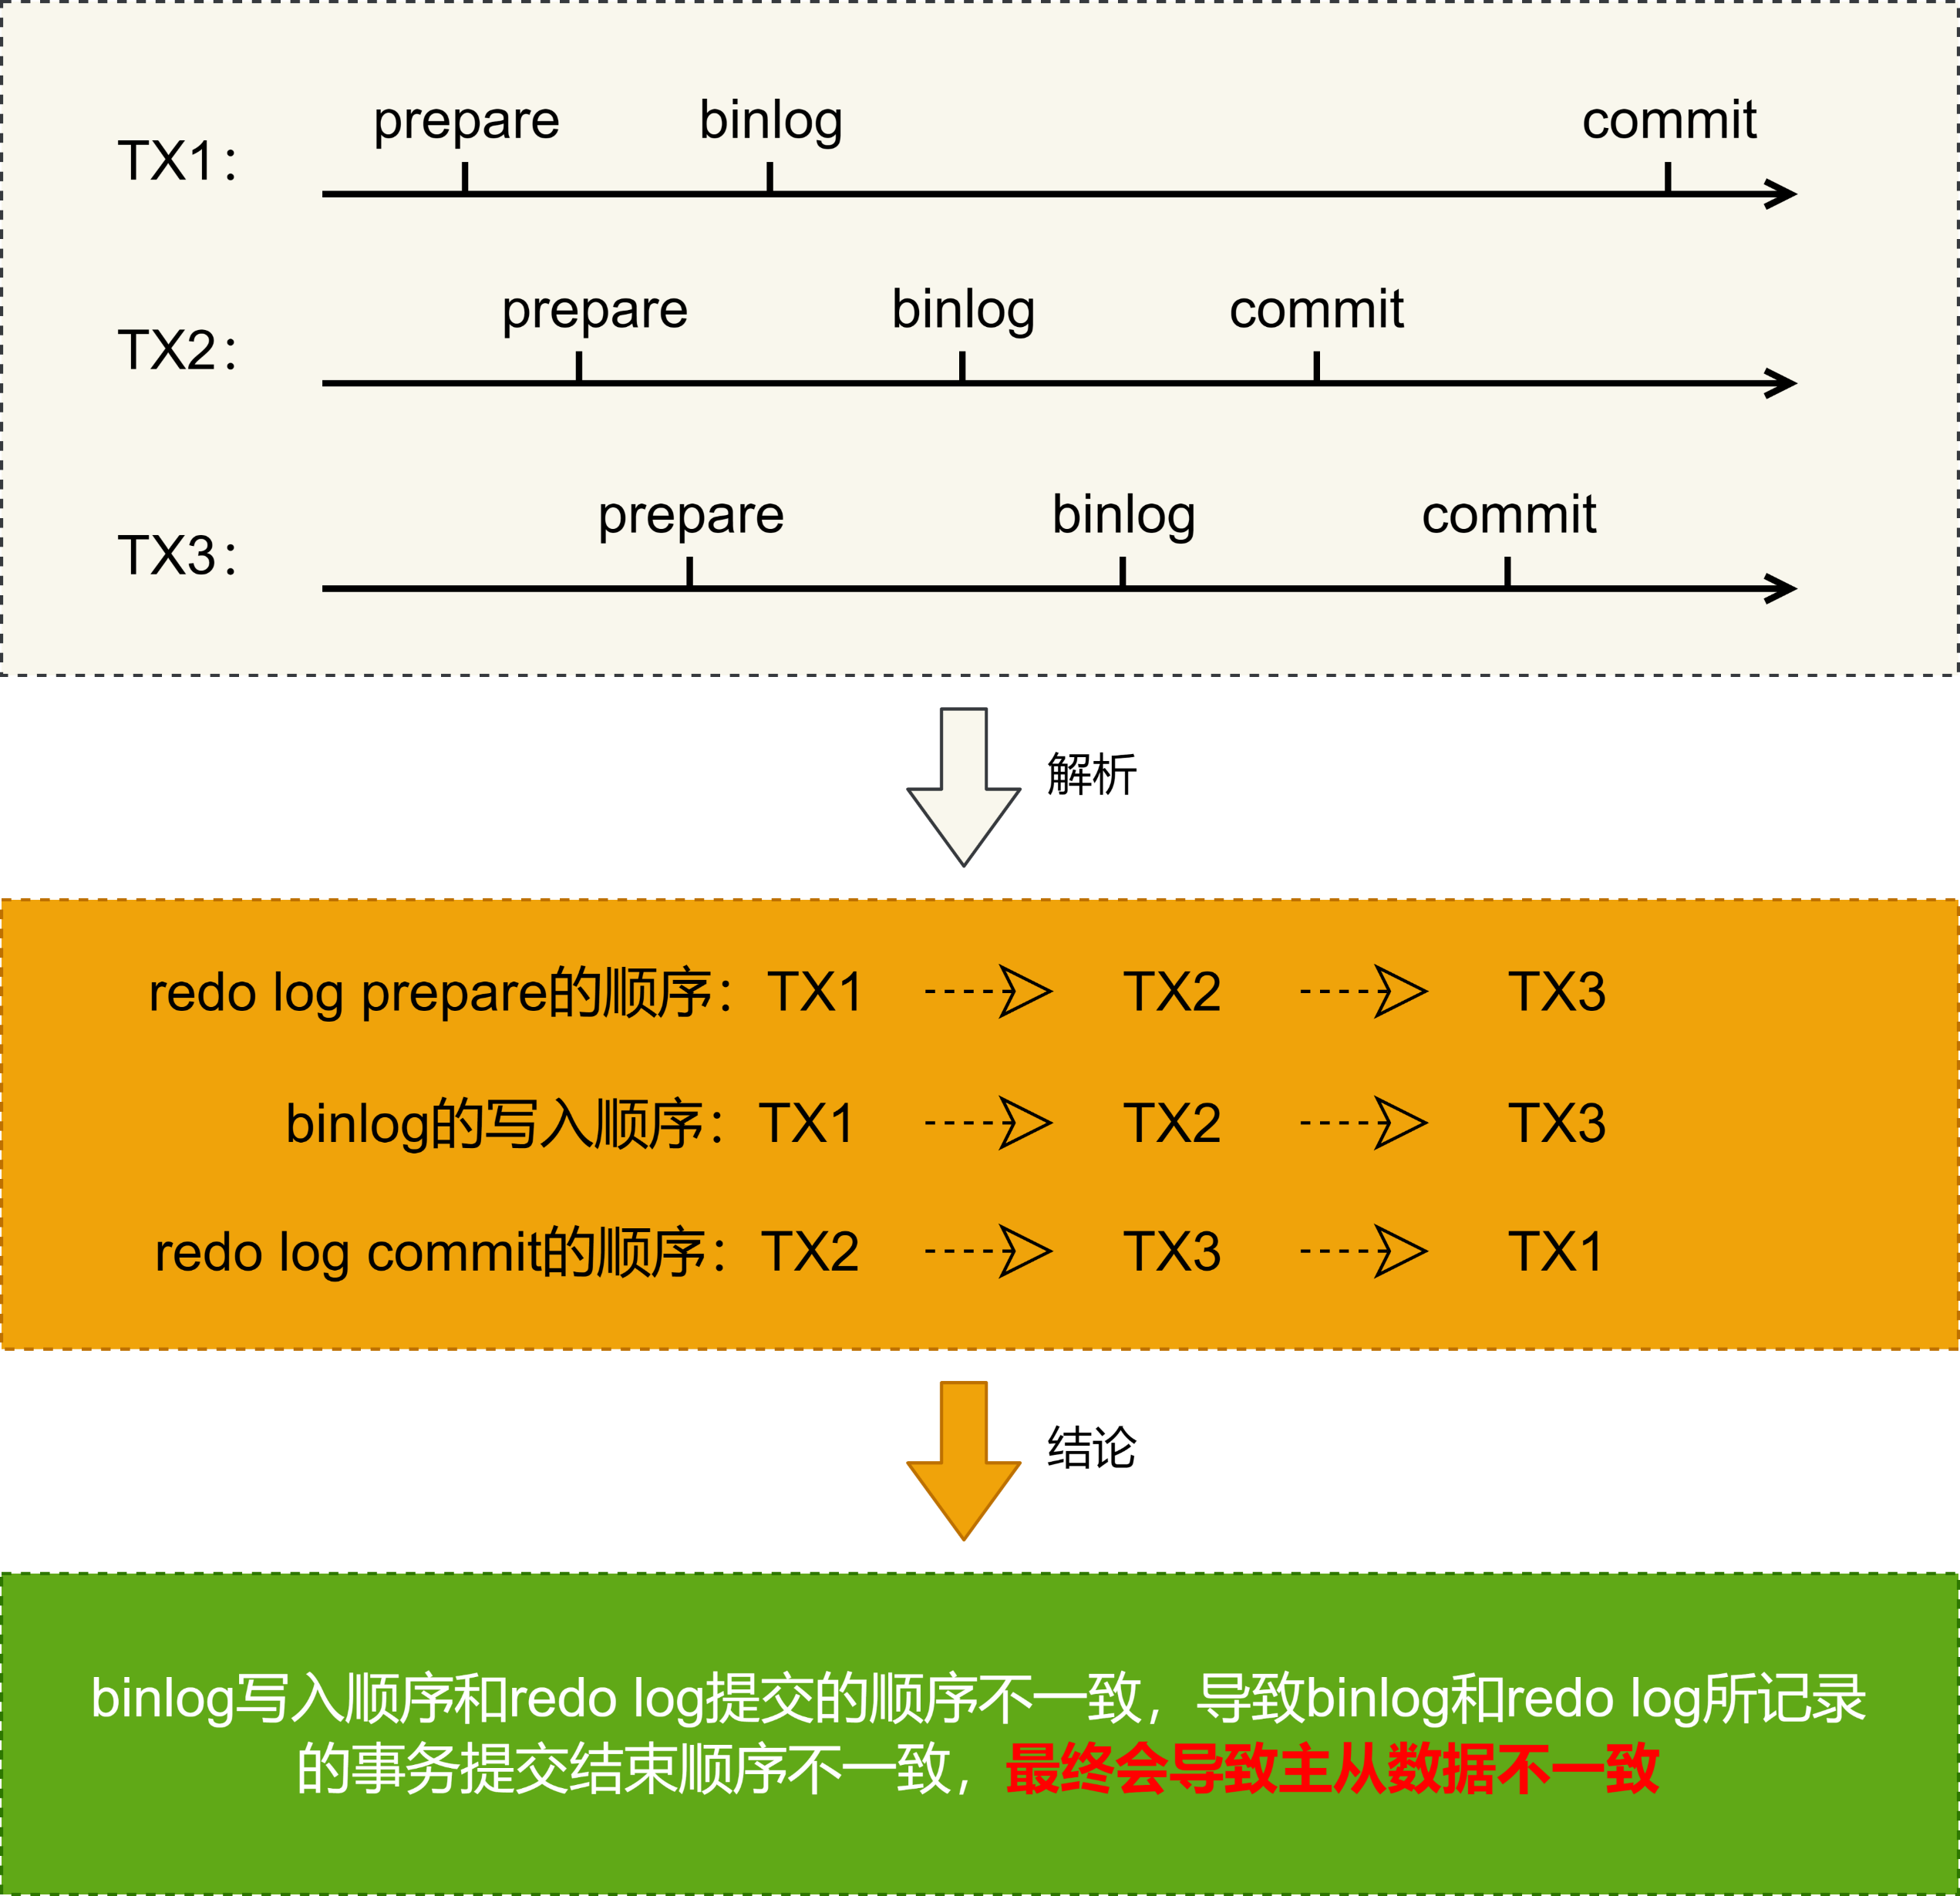
多事务并发下会出现什么问题 – 案例分析

Slide 21
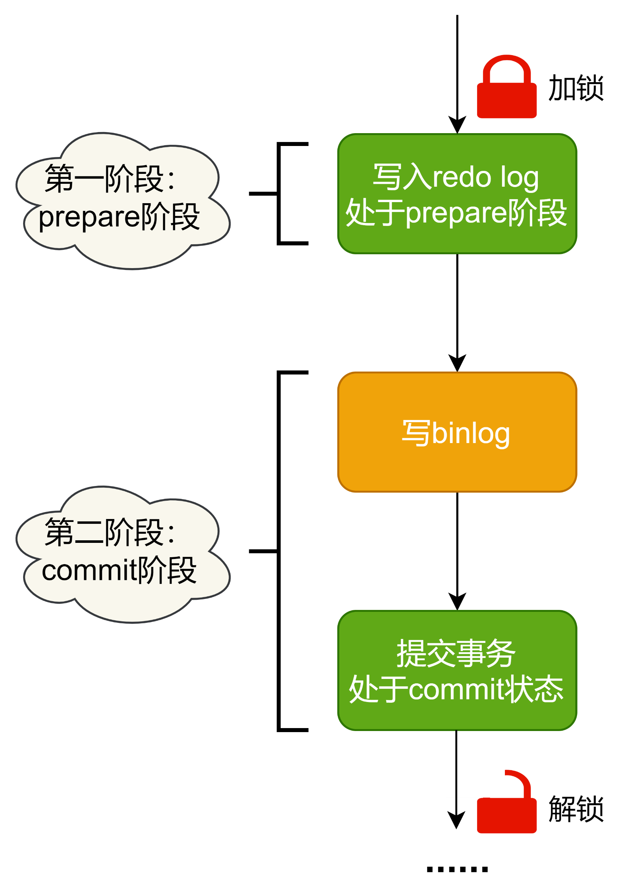
多事务并发解决方案一：加锁
方案：在早期的MySQL版本中，通过使用prepare_commit_mutex锁来保证事务提交的顺序，在一个事务获取到锁时才能进入prepare，一直到commit结束才能释放锁，下个事务才可以继续进行prepare操作（如右图）。
缺点：通过加锁虽然完美地解决了顺序一致性的问题，但在并发量较大的时候，就会导致对锁的争用，性能不佳。除了锁的争用会影响到性能之外，还有一个对性能影响更大的点，就是每个事务提交都会进行两次fsync（写磁盘），一次是redo log落盘，另一次是binlog落盘。虽然都是磁盘顺序IO，但依然是昂贵的操作。
两阶段提交流程图（加锁）

Slide 22
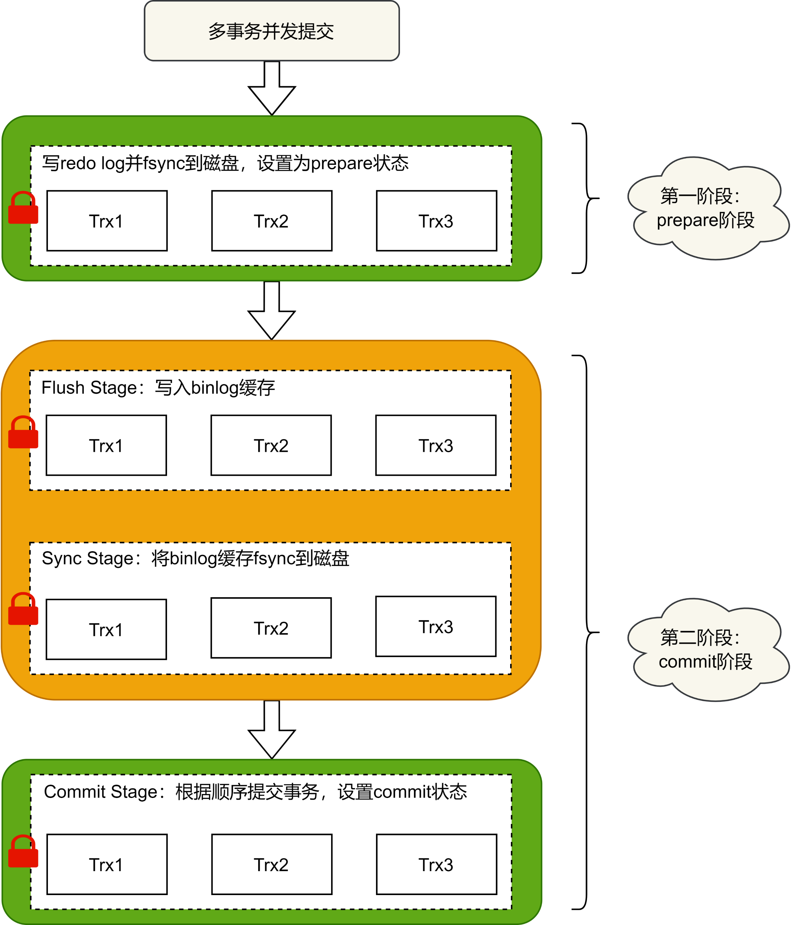
多事务并发解决方案二 – 组提交
方案：在MySQL 5.6 引入了binlog组提交，即BLGC（Binary Log Group Commit）；
基本思想：引入队列机制保证binlog落盘顺序与innodb commit顺序一致，并将事务分组，实现组提交目的，大幅度降低磁盘的IOPS消耗（具体流程如右图所示）；

Slide 23
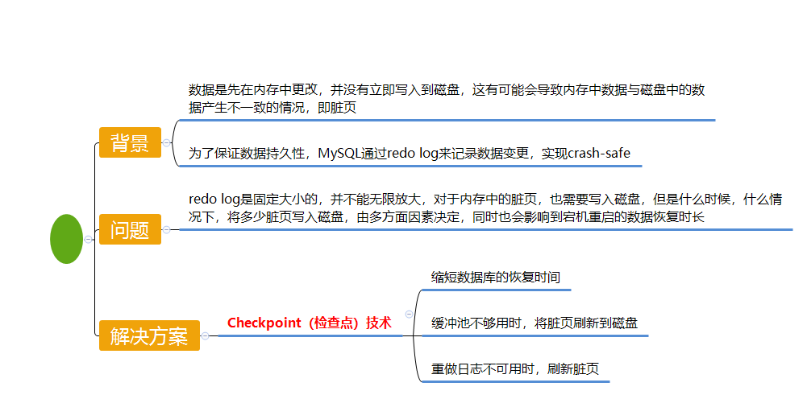
数据刷盘

Slide 24
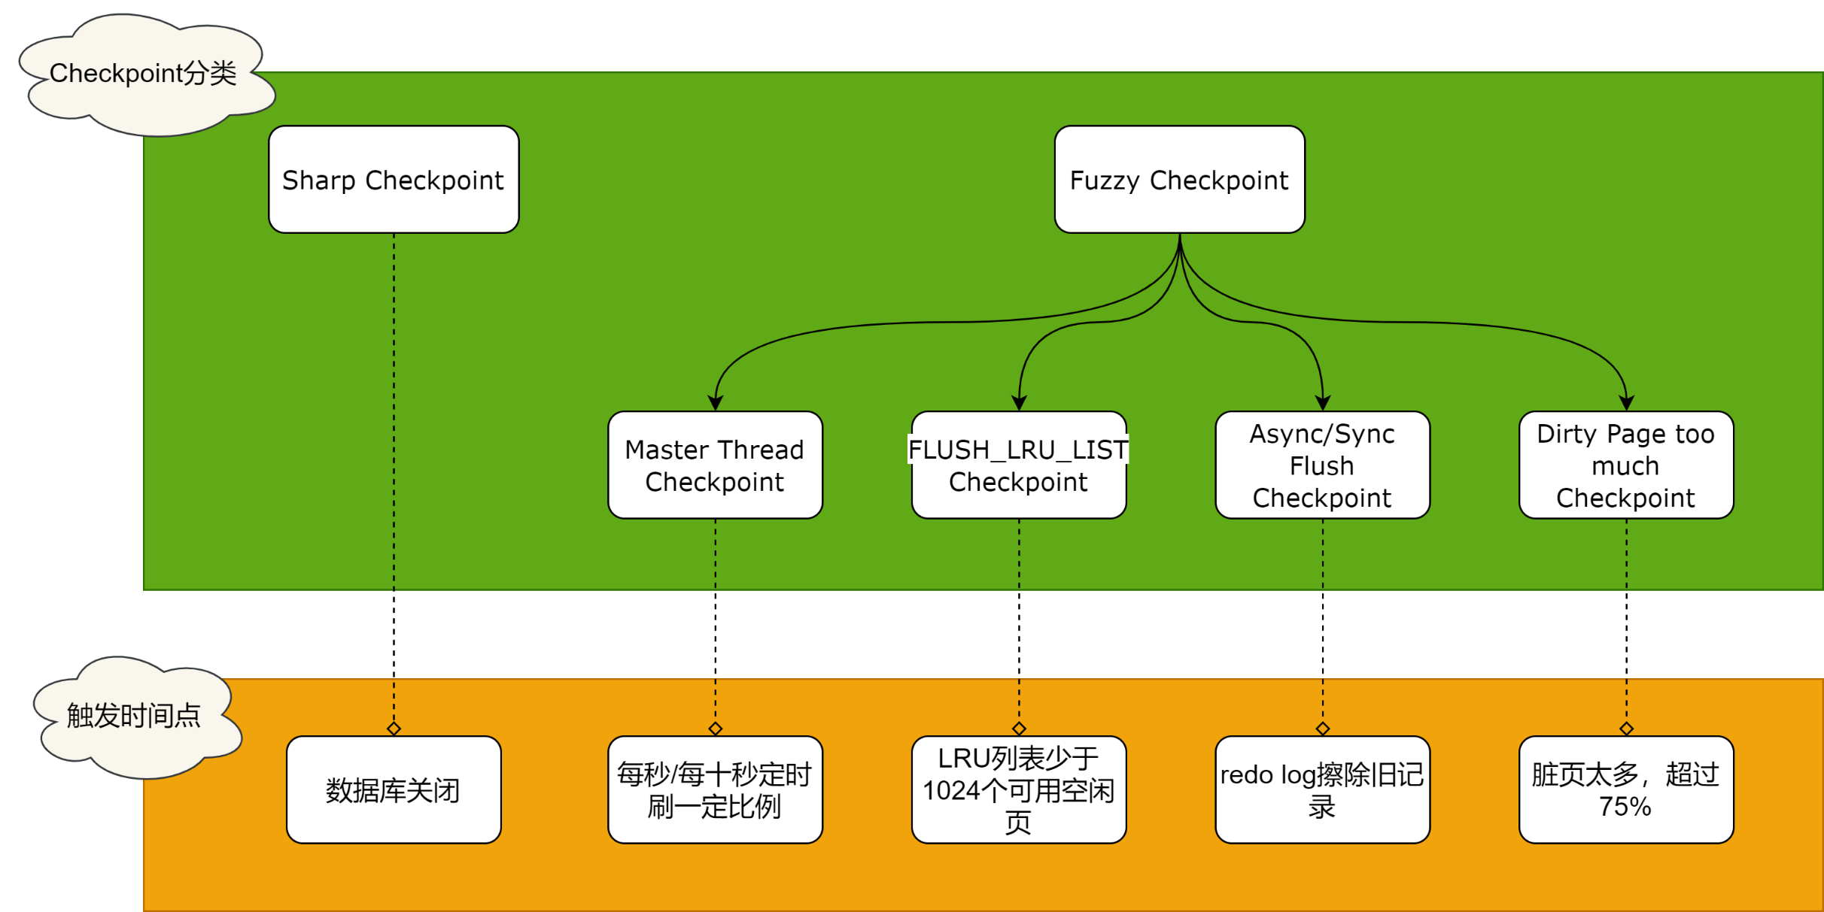
Checkpoint分类

Slide 25
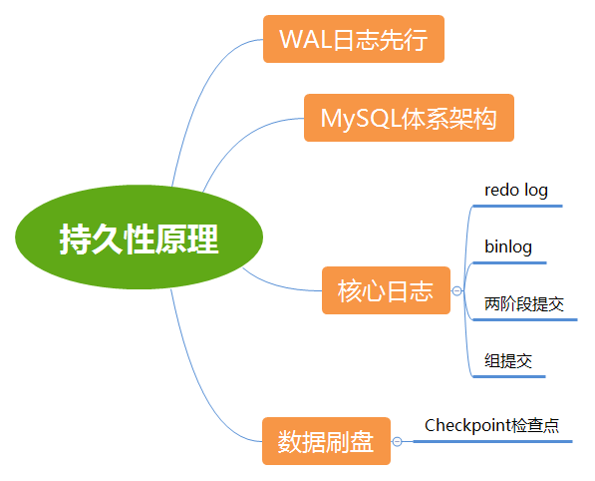
总结

